Slide 1
概述
所有用户上传的文件，服务端不再存储其完整文件数据，而是存储元数据(文件碎块，大小不超过4M)。将元数据块全部存储在pool文件夹中，文件名为其MD5码。
上传文件时，先计算整个文件的MD5码，查询服务端该MD5码对应的文件是否存在，若存在直接秒传，否则将文件分为若干个大小不超过4M的碎片，每次先计算碎片的MD5码，向服务器发出请求，询问服务器是否已拥有这个碎片。若存在则不发送文件碎片，否则发送。服务器收到碎片后，维护数据库表项，并将碎片存储在pool文件夹。
下载文件时，client先查看下载目录是否有同名文件，若有则计算同名文件MD5码，并与待下载文件的MD5码比对，若相同，则秒下。否则向服务端申请文件碎块内容，然后在指定临时目录新建一个文件夹。下载时，每次只下载相应碎块，服务端逐块发送给client，client端拿到碎块后更新对应文件夹内容。全部传输完毕后组合形成最终文件，校验最终文件的MD5码即可。
文件复制、移动、改名操作，均只添加、修改相应数据库表项。
删除操作发生时，若碎块不再被其他文件使用，同时删除pool里的文件碎块
Notes:
首先介绍我们网盘项目的总体设计概述。

Slide 2
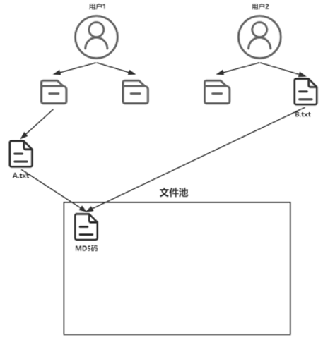
数据库设计
我们模仿Linux系统硬连接和C++11智能指针share_ptr的实现思路，采用文件碎片实体与文件碎片记录分离、文件实体与文件记录分离的设计方式。将具体的文件碎片实体以MD5码为标识统一存放在文件碎片池中，并在数据库中记录其与文件实体的链接数，同时，将具体的文件实体以MD5码为标识统一存放在文件实体表中，并在数据库中记录其与用户实体的链接数。如此一来，就能完成并记录所有用户的文件与目录，且支持断点续传、断点续下等功能。
通过这样的设计，我们还可以使得大部分文件和目录操作在O(1)的时空复杂度下完成，少数情况(如复制整个目录)也只需要O(n)的时空复杂度，且只需要修改数据库表项，无需更改碎片实体。
Notes:
然后介绍我们的数据库设计，这也是我们项目最大的特色。

Slide 3
数据库设计
文件碎片实体表 FileFragmentEntity
目录实体表DirectoryEntity
属性名 | 字段 | 类型 | 约束
编号 | id | INT | primary key
MD5码 | MD5 | VARCHAR | NOT NULL
碎片大小 | fgsize | INT | NOT NULL
被链接的个数 | link_num | INT | NOT NULL
属性名 | 字段 | 类型 | 约束
编号 | id | INT | primary key
目录名 | dname | VARCHAR | NOT NULL
父目录id | parent_id | INT | NOT NULL
修改时间 | last_change_time | TIMESTAMP | NOT NULL
文件实体表FileEntity
文件碎片映射表FileFragmentMap
属性名 | 字段 | 类型 | 约束
编号 | id | INT | primary key
MD5码 | MD5 | VARCHAR | NOT NULL
文件大小 | fsize | INT | NOT NULL
被链接的个数 | link_num | INT | NOT NULL
修改时间 | last_change_time | TIMESTAMP | NOT NULL
下个分配的块号 | next_index | INT | NOT NULL
文件实体是否完整 | is_complete | BOOLEAN | NOT NULL
属性名 | 字段 | 类型 | 约束
编号 | id | INT | primary key
文件编号 | fid | INT | foreign key
块索引(文件的第几块) | index | INT | UNIQUE, NOT NULL
文件碎片编号 | fgid | INT | foreign key
文件目录映射表FileDirectoryMap
用户实体表UserEntity
属性名 | 字段 | 类型 | 约束
编号 | id | INT | primary key
文件编号 | fid | INT | foreign key
目录编号 | did | INT | foreign key
文件名称 | fname | VARCHAR | NOT NULL
修改时间 | last_change_time | TIMESTAMP | NOT NULL
属性名 | 字段 | 类型 | 约束
编号 | id | INT | primary key
用户名 | user_name | VARCHAR | UNIQUE, NOT NULL
密码的MD5 | password_hash | VARCHAR | NOT NULL
根目录ID | root_dir_id | INT | foreign key
Notes:
最后展示我们的数据库设计。为了支撑我们前面所述的相关功能实现，我们设计了如下6张表。正是这设计完备的六张表使得我们的工作量大大减少，得以顺利完成本次项目的所有基本要求。

